Slide 1
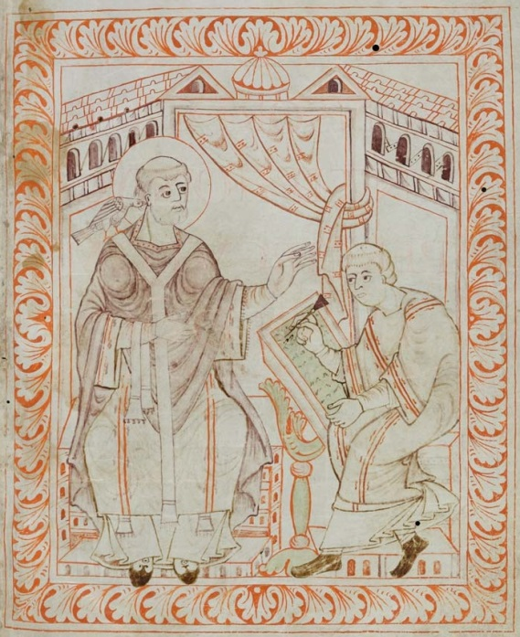
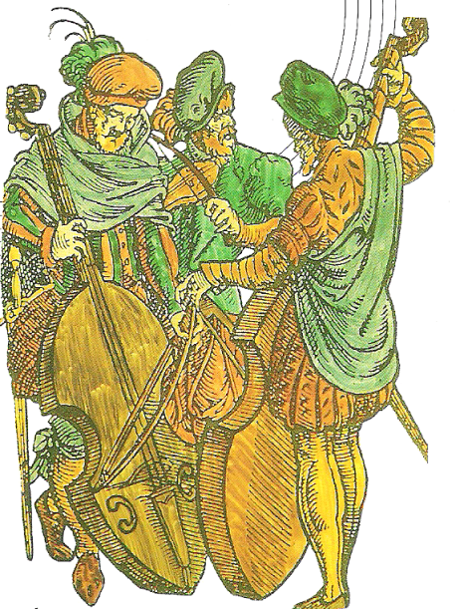
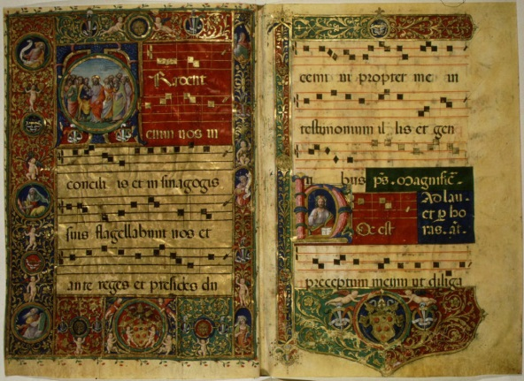
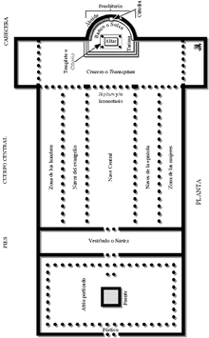
SREDNJI VEK
od 476 leta (propad rimskega imperija) do 1492 leta (odkritje Amerike)

Slide 2
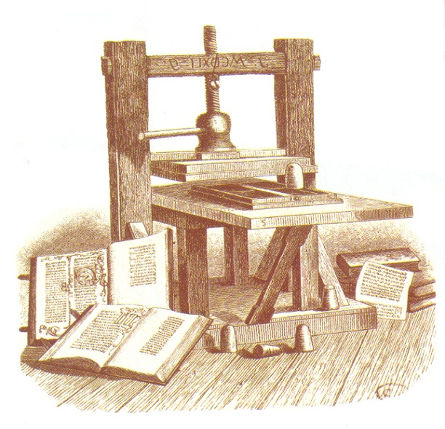
ZGODOVINSKE ZNAČILNOSTI ČASA
Množično preseljevanje ljudstev
Krščanski razkol-na zahodno in vzhodno cerkev
Nastanek novega družbenega reda; fevdalizem ( nove socialne razmere, nastanek mest in graščin)
Vzpon bizantinske-pravoslavne umetnosti
Križarske ali svetovne vojne; vpoklical Papež proti muslimanom, ki so imeli v rokah Jeruzalem
100-letna vojna; napove jo Anglija proti Franciji
Črna smrt – kuga; razširila iz Azije v Evropo, prenašale so jo črne podgane
Razkol v katoliški cerkvi ; dva papeža (Rim in Avignon)
ZANIMIVOSTI SREDNJEGA VEKA
V vojni na Kitajskem prvič uporabijo smodnik
V Franciji ustanovljena notredamska šola
Zgrajena prva tovarna papirja v Italiji
Zgodnji tiskarski stroj

Slide 3
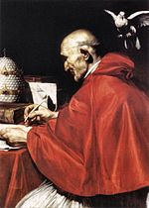
FILOZOFIJA UMETNOSTI
Miselnost srednjega veka je TEOCENTRIZEM (Theos -Bog).
Bog je v središču sveta. Cerkev in rimski papež imata
izjemno vlogo v političnem in kulturnem življenju srednjega
veka. Skoraj edini izobraženci so bili duhovniki, ki so imeli
monopol (glavno vlogo) pri vzgoji in izobraževanju ljudi.
Kulturna središča so bili samostani, kjer so menihi
prepisovali in pisali različna besedila.
Papež Gregor I.

Slide 4
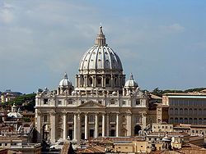
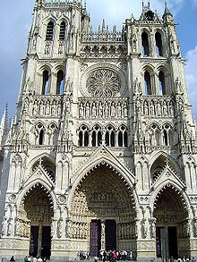
Značilnosti umetnosti
Obdobje srednjega veka delimo na različne sloge v evropski umetnosti:
Romanika: * traja približno od 1000 do 1250
* je izrazito samostanska umetnost
* mogočen slog v arhitekturi cerkvenega stavbarstva (bazilika značilni debeli
zidovi, močni stebri, ozka okna in veliki portali so dajali cerkvi mogočen videz)
* prostori so imeli osnovni križiščni kvadrat z oboki
* v kiparstvu prevladuje reliefna plastika,nastali mogočni kipi s strogimi kretnjami Bazilika Sv. Petra v Rimu
* v slikarstvu gre za poslikavo sten s freskami in mozaiki
Gotika: * prične se v polovici 12. stoletja v Franciji,nato se razširi po celi zahodni Evropi in se konča po 16. stoletju
* v arhitekturi so simboli gotske umetnosti ; katedrale ( kipijo k kvišku, k Bogu)
* v slikarstvu se izražajo močna verska čustva (ponižnost, kesanje, pravičnost, skromnost),
nabožni motivi, človekova podoba vse bolj realistična
* Slog v kiparstvu se nekoliko spremeni; človeška podoba pridobiva
njeno držo in se uveljavi s pomočjo duhovne moči
Ars antiqua: * obdobje v glasbi od leta 1170 do 1310
* večina umetnikov je neznanih ali ostajajo anonimni
Ars nova: * nova umetnost po letu 1310 s središčem v Franciji
* nanaša na vso evropsko glasbo 14. stoletja
* slikarstvo in literatura se navezujeta na zgodnjerenesančne spremembe Katedrala Notre-Dame d'Amiens

Slide 5
Predstavniki Umetnosti srednjega veka
ZGODOVINSKI DOGODKI IN OSEBNOST
* Gregor Veliki (540-604) –
* Karel Veliki (742-814)
* Križarske vojne (1095-1291)
* Velika epidemija kuge (1348)
KNJIŽEVNOST
* Dante Alighieri (1265-1321)
* Francesco Petrarca (1304-1374)
* Giovanni Boccaccio (1313-1375)
FILM
Filmi so s tematiko o življenju srednjega veka.
* Ime rože ( življenje v srednjeveških samostanih)
* Časovna past
* Robin Hood
* Ivana Orleanska

Slide 6
Glasbene značilnosti sloga in glasbene oblike
* V katoliški cerkvi začela razvijati prva zahodna glasbeno umetniška oblika KORAL - enoglasno petje brez
spremljave – GREGORIJANSKI KORAL,
* koral so zapisovali v kvadratni notaciji – NEUME,
* okoli leta 1000 Guido d̕ Arezzo iznajde notno črtovje - v rabi še danes,
* pomoč pri petju iz not oz. petje napevov brez notnega zapisa je bila GVIDOVA ROKA – posamezne tone so
ponazarjali s členki prstov,
* zunaj okrilja cerkve močno razširjena POSVETNA GLASBA – ustvarjali, prepevali in igrali (strunska glasbila,
kot so harfa ali viole) so jo srednjeveški pevci imenovani TRUBADURJI,
* priljubljeno glasbilo je postal PORTATIV – orgle, ki so bile majhne, da jih je bilo mogoče prenašati
* gregorijanski koral je od 9. st. izhodišče večglasnega petja – ORGANUM,
* razširi se mnogoglasno petje – KANON za štiri glasove (izvajalci pojejo isti napev in besedilo, vendar
vstopajo drug za drugim,
* natisnili prvo skladbo v celoti,
* začeli so se pojavljati novi instrumentalni slogi, zlasti za glasbila s tipkami in lutnjo,
* nastanejo prvi glasbeni ansambli - glasni ansambli (trobila in rezka pihala) in tihi ( strunska glasbila, s tipkami
in nežnejša pihala)
GLASBENE OBLIKE:
Koral, organum, homofonija, polifonija, instrumentalna glasba, saltarello, motet, kanon

Slide 7
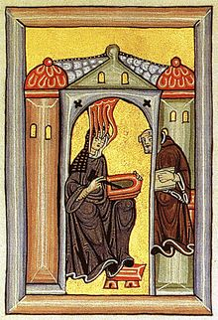
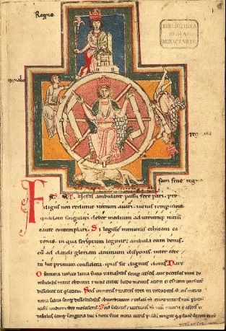
Skladatelji srednjega veka
* Hildegard von Bingen ( 12.st.); prva znana skladateljica.
Značilni napevi: Salvatoris (Rešitelja),
O pastor animarum (Pastir duš),
Symphonija armonie celestiumrevelationum
Slika iz srednjeveškega rokopisa
* Carl Orff (1895 -1982); je uglasbil 25 pesmi iz srednjeveške zbirke
Carmina Burana–O, Fortuna (O,Sreča)
Kolo sreče iz kodeksa Carmine Burane
* Leoninus (12.st.);
* Perotinus ( 12.st.)
* Guillaume Dufay (1400-1474); je napisal mašo Se la face ay pale
* Guillaume de Machaut ( 1300-1377); napisal prvo polifono mašo – La Messe de Notre Dame,
prvi pisal štiriglasno glasbo, uporabljal značilne pesniške oblike ( balado, rondo, virelai)
Znani slovenci v glasbi srednjega veka:
* Jurij Slatkonja; prvi dunajski škof, ustanovil zbor dunajskih dečkov

Slide 8
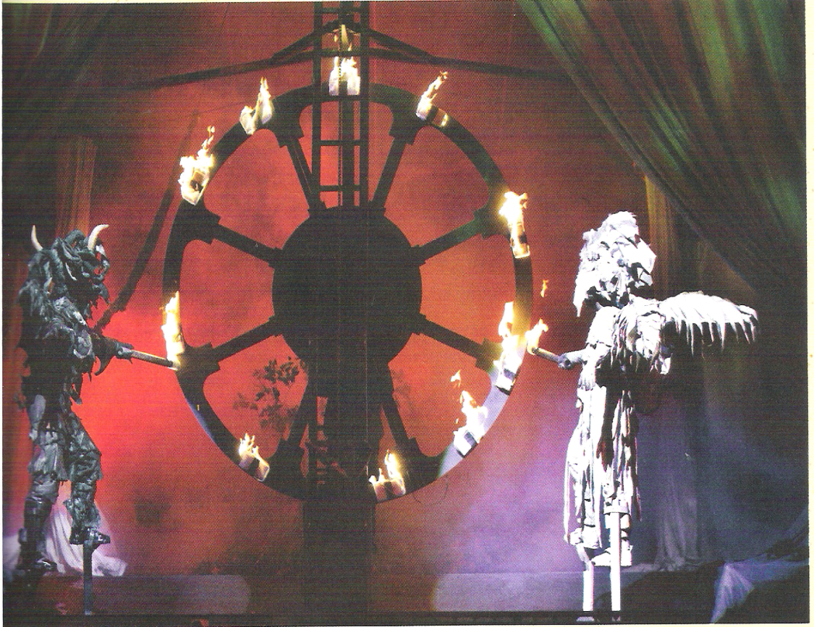
Carmina Burana ~ O Fortuna
V nemškem benediktinskem samostanu Bura Sanceti Benedicti so našli pesmi iz 13.st., ki so jih pozneje poimenovali Carmina Burana.
Večina besedil je v latinščini, čeprav opevajo posvetne teme, kot so ljubezen, vino in igre na srečo.
Carmina Burana se izvja kot scenska kantata.
Odlomke iz pesniške zbirke Carmine Burane je uglasbil Carl Orff v istoimenskem delu za simfonični orkester, zbor in vokalne soliste. Najbolj znan je prvi stavek, ki nosi naslov O Fortuna.
Carmina Burana je razdeljena v 5 glavih delov, ki
vsebujejo 25 stavkov. Precejšen del sestave
skladbe temelji na ideji vrtenja Fortuninega kolesa
(kolesa sreče).
Tema pesmi temelji predvsem na dobrem in zlu,
figura sreče zapleše s smrtnikom, na koncu življenja
umremo vsi, tako bogati kot revni.
Izvedba pesmi:
simfonični orkester z ojačanimi tolkali + mešani zbor.
Fotografija scene sodobne uprizoritve kantate Carmina Burana

